Slide 1
УГОЛОК ПСИХОЛОГИЧЕСКОЙ РАЗГРУЗКИ
группа№2
Воспитатели: Радионова Н.А.
Гришина Л.В.

Slide 2
Есть в группе нашей уголок. Который в жизни нам помог. Коль грустно ты сюда зайди. Мелодию послушай, альбом семейный посмотри. Песок волшебный, шкатулки мелодичной звуки тебя избавят от тоски, хандры и скуки.
Театр

Slide 3
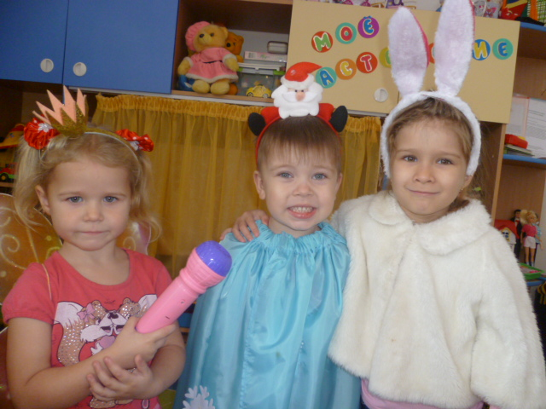
Волшебные предметы, маски, шляпы, палочки, плащи, помогают совершать чудесные путешествия, превращения

Slide 4
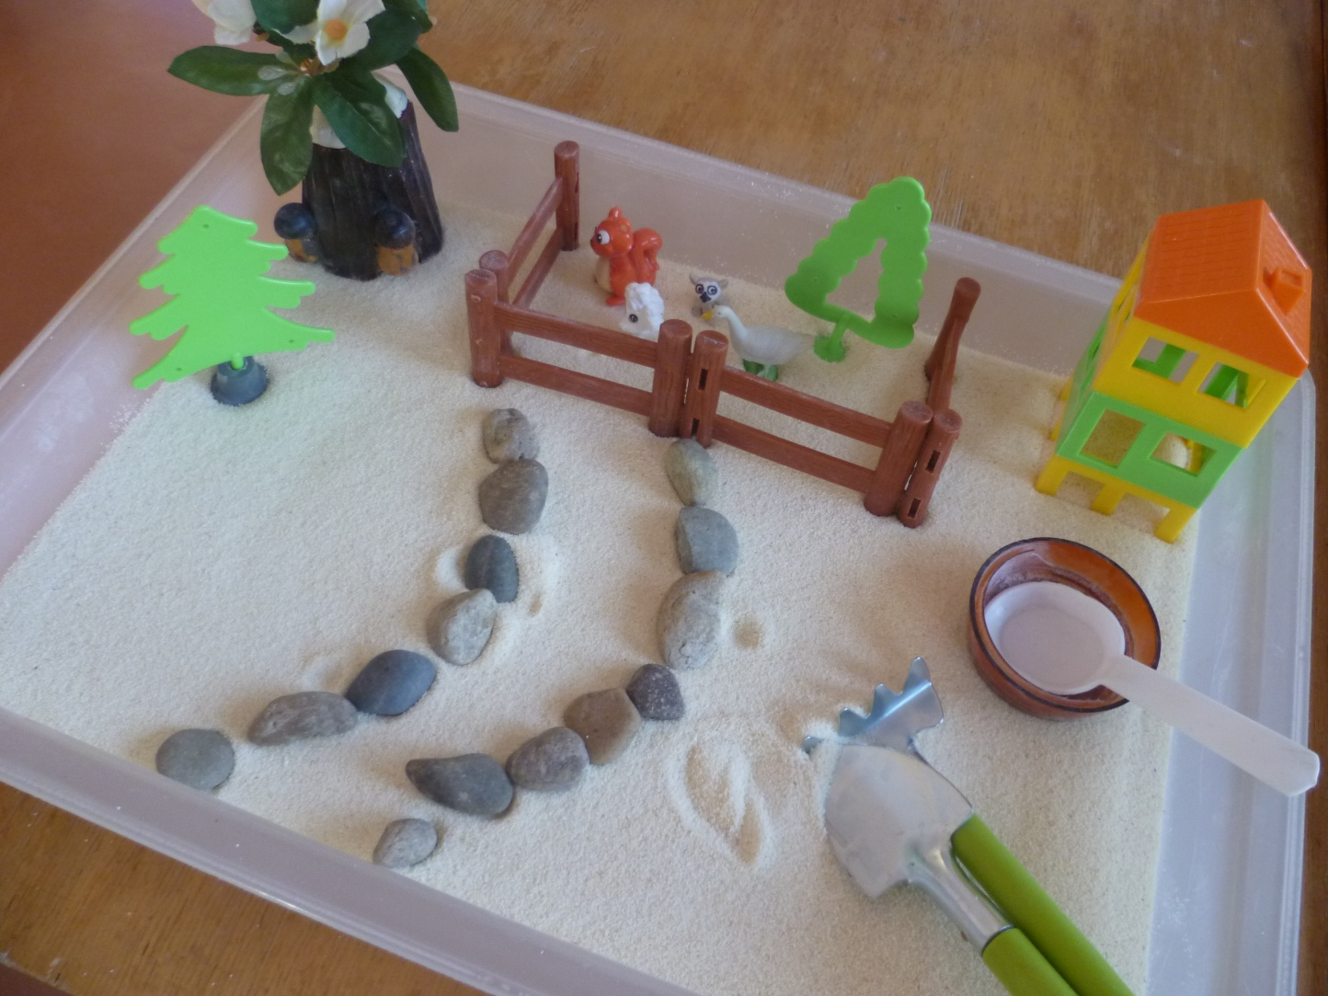
Японский дворик. Создает свою мини-вселенную, отвлекает от суеты и проблем, снимает усталость, улучшает координацию движений.

Slide 5
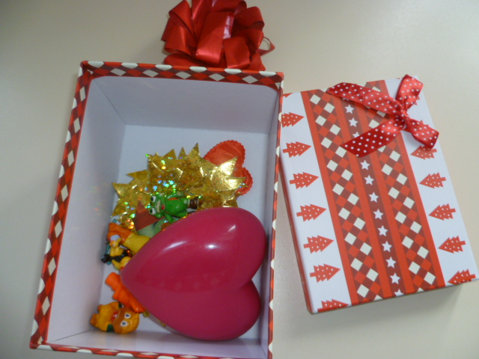
Шкатулока с сюрпризом заинтересует ребека, поднимет у него настроение.
Шатер помогает почувствовать себя защищенным в уединении, побыть одному.

Slide 6
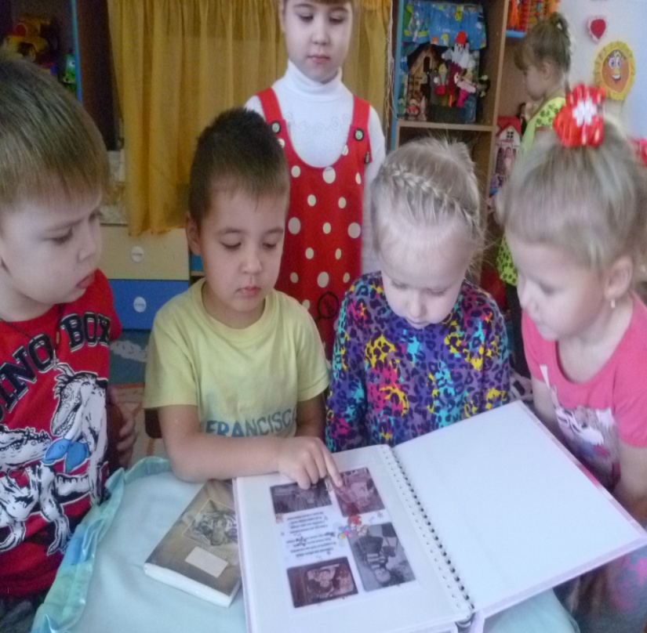
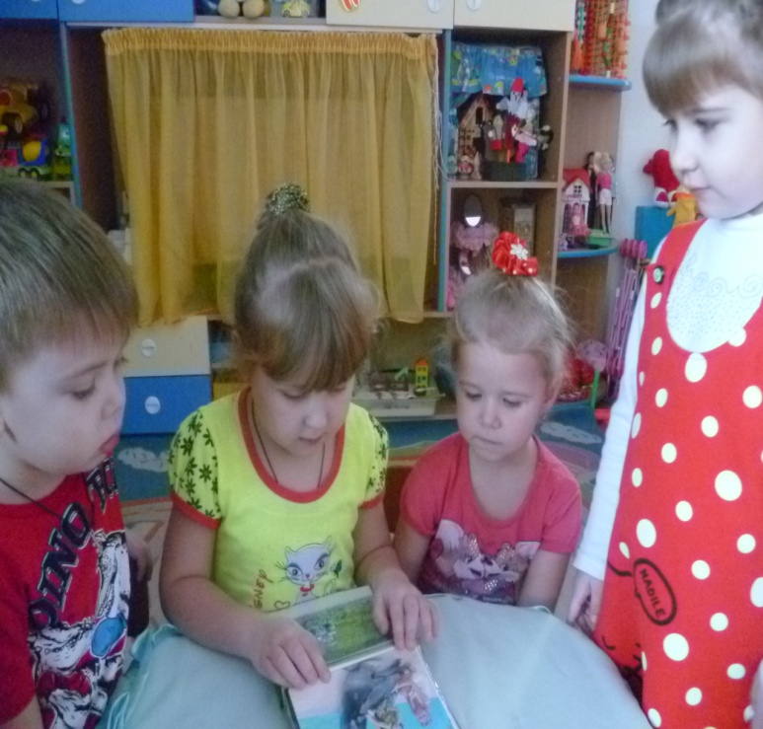
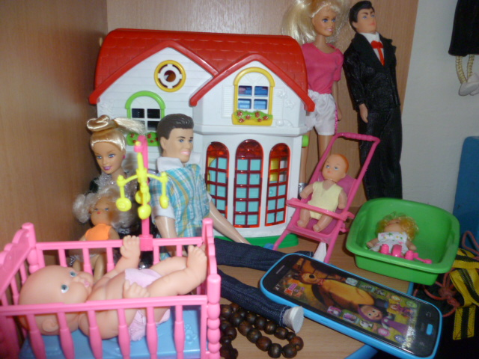
В уголке можно поиграть в «Семью», посмотреть семейные фотографии, альбомы, позвонить своей маме

Slide 7
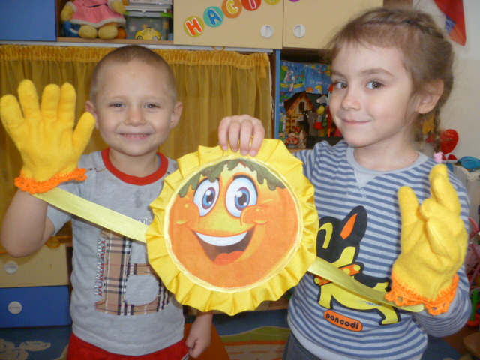
Научить ребенка мириться – непростая задача. В этом помогут «Мирилки»

Slide 8
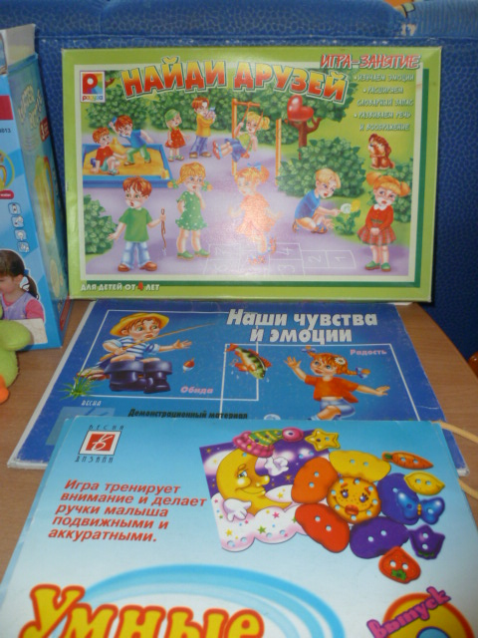
Дидактические игры направлены на формирование навыков общения, изучение эмоций, чувств. Различные шнуровки развивают мелкую моторику, способствуют скоординированности нервной, костной и мышечной системы.

Slide 9
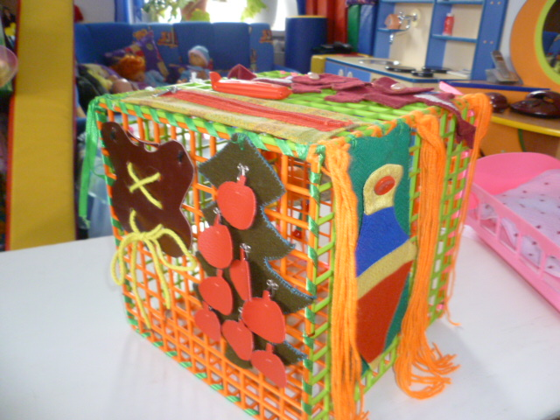
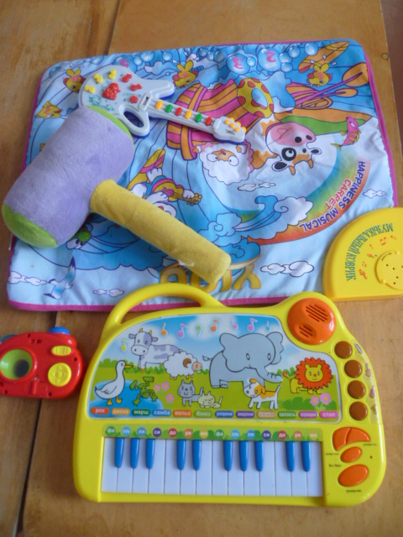
Игрушки со звуковым эффектом источник положительных эмоций.Они помогают развеселить ребенка.
Сенсорный куб успокоит расшалившихся детей.

Slide 10
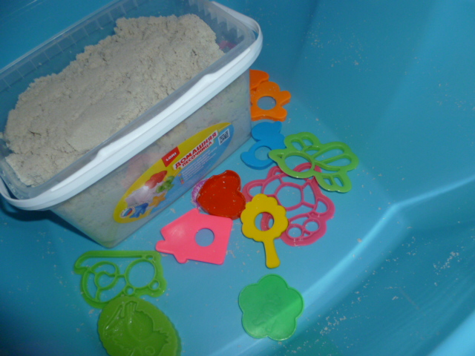
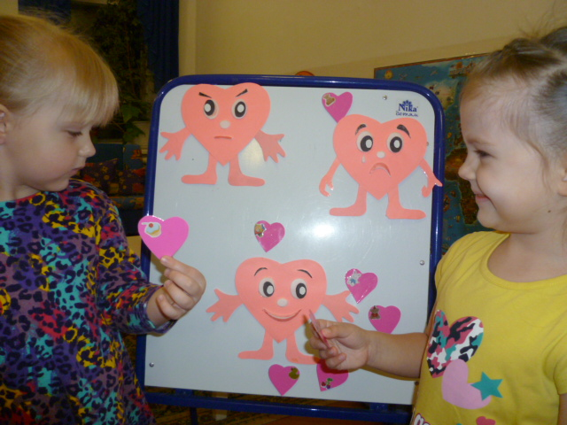
Полочка любования, вошебный песок Уголок настроения. где дети могут показать свое настроение.

Slide 11
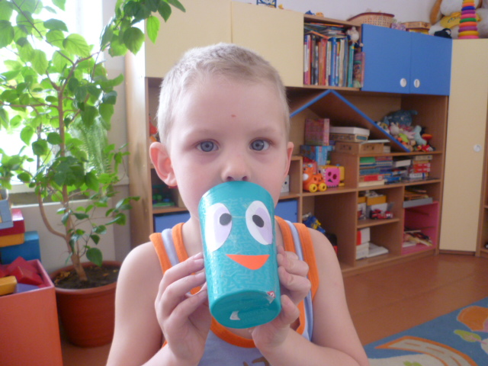
Боксерская груша и перчатки, молоток «злости» помогают снять эмоциональное напряжение, выразить негативные эмоции

Slide 12
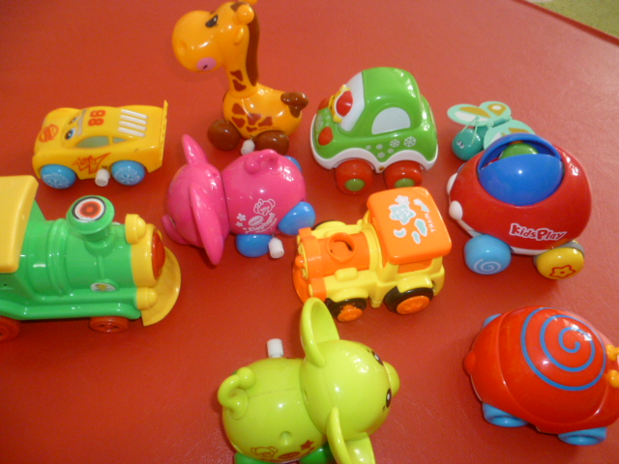
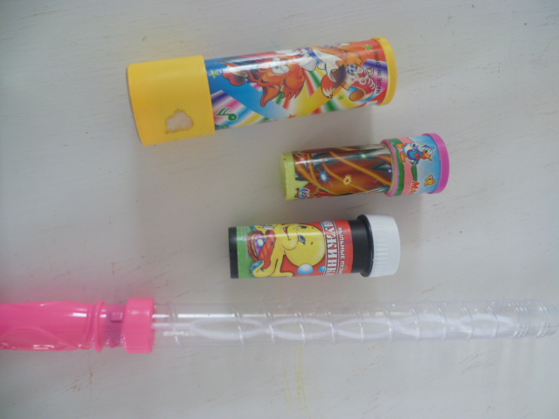
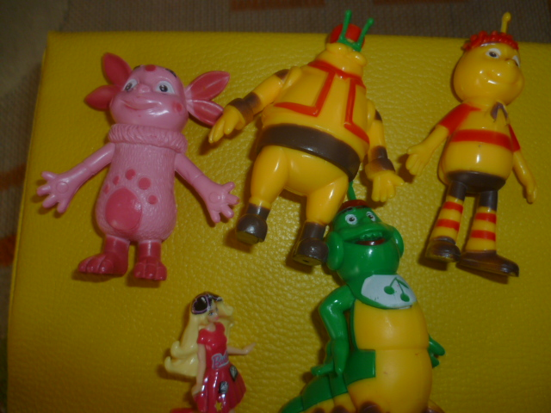
Мелкие игрушки , мыльные пузыри, массажные мячики снимают мышечное напряжение

Slide 13
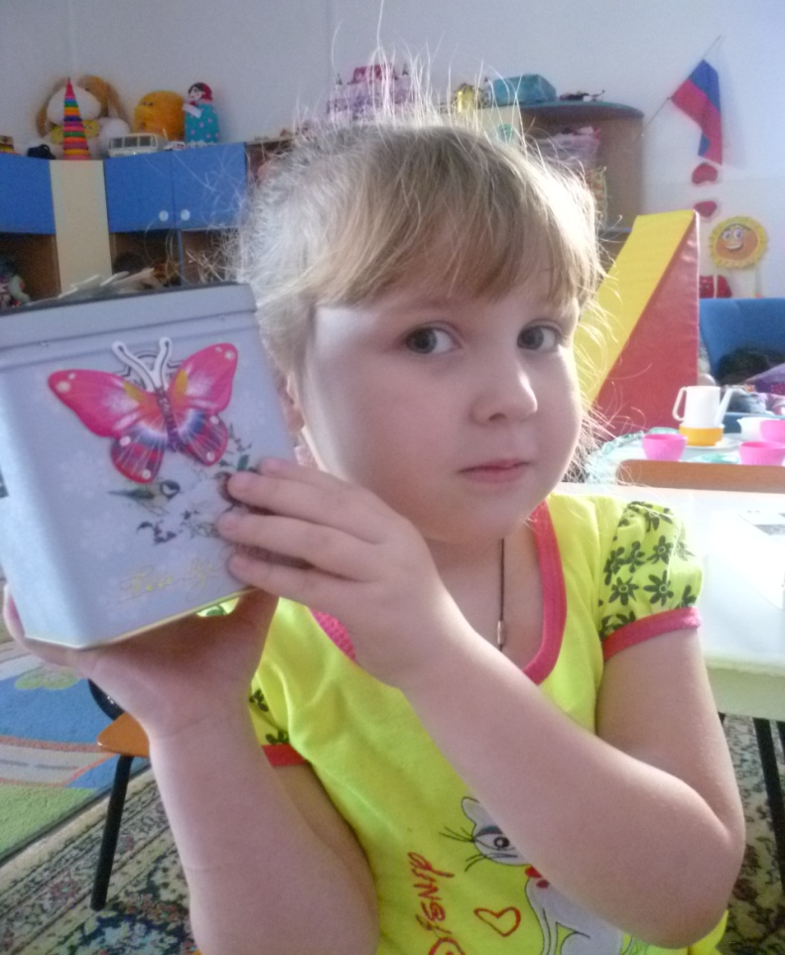
Слушание мелодии музыкальной шкатулки помогает снять внутреннее мышечное напряжение, успокоиться, тем самым привести нервную систему и психику в нормальное состояние покоя.

Slide 14
Спасибо за внимание!

Slide 15
Ссылки на интернет-ресурсы http://vechnostb.narod.ru/foncv_zvzarja.jpg http://img0.liveinternet.ru/images/attach/c/9/106/487/106487216_4635570_6b4d30a4df82.png http://static.tumblr.com/547f4b850bd3286779cebade379d7e00/czx8axj/M9Kmnbwhx/tumblr_static_tumblr_static_transparent_rainbow_free_clipart.png http://img-fotki.yandex.ru/get/9747/131624064.4fe/0_d8e6e_22a41e5b_L

